Slide 1
StreamEmbed
Apresentação 1
Guilherme de Azevedo

Slide 2
O que é o StreamEmbed
Para relembrar · o problema que motiva a tese
~1 por milhão
Três barreiras à IA em patologia digital
1 · Dados
Compartilhar imagens entre instituições esbarra em LGPD/GDPR e no risco de reidentificação do paciente.
patologista por habitante na África Subsaariana, contra 1 por 100.000 recomendado pela OMS
1–2 GB
2 · Computação
Extrair características de uma WSI exige GPU e memória que a maioria dos hospitais, sobretudo em países de renda baixa e média, não tem.
por lâmina digitalizada (WSI); um ViT-L tem ~307 M de parâmetros
3 · Rótulos
Anotações de especialistas são escassas e caras; os rótulos disponíveis são fracos e ruidosos.

Slide 3
Pipeline do StreamEmbed
Para relembrar · a proposta
WSI
Lâmina gigapixel lida em fluxo no hospital
Motor de streaming
Memória limitada e vazão garantida em hardware comum
Embeddings
Vetores com protocolo de privacidade, sem a imagem
Treino multi-sítio
Agregador central sobre embeddings; sem GPU no hospital
Modelos CPU-native
Destilação, poda e quantização para diagnóstico
Hospital: a WSI é processada localmente e só o embedding protegido sai da instituição.
Centro: os classificadores são treinados nos embeddings de vários sítios, sem exigir GPU no hospital contribuinte.
Meta de vazão: ~85 patches/s, para processar ~450.000 lâminas/ano do AC Camargo em uma janela noturna de 8 h.

Slide 4
Perguntas de pesquisa
Para relembrar · aplicação clínica: câncer de mama no AC Camargo
 | Tarefa | Classes / saída
RQ1 | Detecção de lesão | Lesão presente ou ausente
RQ2 | Subtipo histológico | CDI/NST, CLI, CDIS, outros
RQ3 | Índice de agressividade (e.g., Ki67) | Baixo, intermediário, alto
Cada tarefa é avaliada com concordância entre patologistas (κ de Fleiss, ICC) na validação clínica.
Mudança de domínio (scanner e coloração) é o principal modo de falha em todas as frentes.

Slide 5
Estrutura e cronograma
Para relembrar · tese em formato de artigos
Artigo | Tema | Frente
P1 | Tipo de embedding e privacidade | Protocolo de privacidade
P2 | Motor de streaming e treino multi-sítio | Engenharia de sistema
P3 | Modelos diagnósticos CPU-native e piloto clínico | Validação clínica
P4 (potencial) | StreamEmbed integrado como sistema implantável | Integração
Aprovação do CEP nos meses 1–6; até lá, as análises usam conjuntos públicos (TCGA-BRCA, CAMELYON).

Slide 6
Paper 1: embedding e privacidade
Artigo 1 · meses 1–9
Pergunta
Que tipo de embedding preserva a utilidade diagnóstica e reduz o risco de reidentificação do paciente?
Abordagem
Entregável
Sistema de embedding protetor da privacidade, validado em histopatologia de mama do AC Camargo.
Comparar embeddings de patch, de lâmina, multiescala e hierárquicos.
Atacar os embeddings: inversão de modelo, inferência de pertencimento e ligação entre pacientes.
Mapear a curva privacidade × utilidade.
Avaliar mitigações: ruído de privacidade diferencial, redução de dimensão, agregação por lâmina e combinações.

Slide 7
Paper 2: streaming e treino multi-sítio
Artigo 2 · meses 9–18
Pergunta
É possível processar WSIs com memória limitada em hardware comum e treinar de forma colaborativa sem GPU no hospital?
Abordagem
Entregável
Pipeline de streaming que permite treino centralizado em embeddings protegidos, sem GPU no sítio contribuinte.
Pipeline com canais limitados e contrapressão, com limites de memória e vazão demonstráveis.
Benchmarks em quatro níveis de hardware, da CPU a GPUs de borda.
Inferência quantizada e filtros de tecido.
Agregadores (MIL com atenção, transformer, grafos) treinados em embeddings protegidos, sob heterogeneidade de scanner e coloração.

Slide 8
Paper 3: modelos CPU-native
Artigo 3 · meses 18–33
Pergunta
Modelos compactos atingem acurácia clinicamente validada em CPU, em um piloto prospectivo no AC Camargo?
Abordagem
Entregável
Primeiro pipeline diagnóstico de mama, CPU-native, validado ponta a ponta.
Destilação, poda e quantização de codificadores específicos de domínio para RQ1–RQ3.
Fronteira acurácia × compressão.
Ki67 como índice categórico (baixo, intermediário, alto).
Piloto retrospectivo-prospectivo, com desfecho primário de concordância com patologistas (condicionado ao CEP).

Slide 9
Rumo ao Paper 1
Estado atual · o que já existe e o que falta
Componente do Paper 1 | Situação | Onde / resultado
Embedding de patch (UNI2-h, CLS) | Em aperfeiçoamento | Notebook 01 · 1.457.195 tiles, 546 lâminas, nível 2, tiles de 224 px
Utilidade diagnóstica (linha de base) | Em aperfeiçoamento | Notebook 02 · ABMIL: F1 macro 0,419 e AUROC macro 0,844 no Teste
Documentação do conjunto e triagem de efeito de lote | Em aperfeiçoamento | Notebook 00 · divisão oficial, pesos de classe, ano de escaneamento
Ataques de reidentificação | Em desenvolvimento | Notebook 03 · inversão, pertencimento, ligação entre pacientes
Curva privacidade × utilidade e mitigações | A desenvolver | Ruído DP, redução de dimensão, agregação por lâmina
Replicação em TCGA-BRCA / CAMELYON e AC Camargo | A desenvolver | Conjuntos públicos já; AC Camargo após o CEP

Slide 10
Visão geral do notebook
00_data_visualization.ipynb · documentação dos dados antes de qualquer modelagem
01
Rótulos e divisão oficial
02
Propriedades das lâminas
Distribuição por classe e conjunto
Auditoria da divisão e composição dos rótulos
Pesos de classe para a perda
Níveis da pirâmide, resolução e scanner
Triagem de efeito de lote (ano de escaneamento)
03
Inspeção visual
04
Resumo e exportação
Uma lâmina por classe
Mesmo tecido nos níveis 1 a 4 e tiles aleatórios
Principais fatos em uma tabela
slides.csv e class_weights.csv para os próximos notebooks

Slide 11
Validação dos rótulos
Seção 3.1 · carga e validação da tabela de rótulos
547
189
0
0
lâminas
pacientes
lâminas duplicadas, classes ou conjuntos desconhecidos
rótulos sem arquivo e arquivos sem rótulo
Sete classes, do benigno ao maligno: N (normal), PB (benigna patológica), UDH (hiperplasia ductal usual), FEA (atipia epitelial plana), ADH (hiperplasia ductal atípica), DCIS (carcinoma ductal in situ) e IC (carcinoma invasivo).

Slide 12
Distribuição das classes
Seção 3.2 · lâminas por classe e conjunto oficial
Número de lâminas
Composição de cada conjunto (%)
Classe | Training | Validation | Testing | Total
N | 27 | 10 | 7 | 44
PB | 120 | 11 | 16 | 147
UDH | 56 | 9 | 9 | 74
FEA | 24 | 6 | 11 | 41
ADH | 28 | 8 | 12 | 48
DCIS | 40 | 9 | 12 | 61
IC | 100 | 12 | 20 | 132
Total | 395 | 65 | 87 | 547
Classe | Training | Validation | Testing
N | 6,8 | 15,4 | 8,0
PB | 30,4 | 16,9 | 18,4
UDH | 14,2 | 13,8 | 10,3
FEA | 6,1 | 9,2 | 12,6
ADH | 7,1 | 12,3 | 13,8
DCIS | 10,1 | 13,8 | 13,8
IC | 25,3 | 18,5 | 23,0

Slide 13
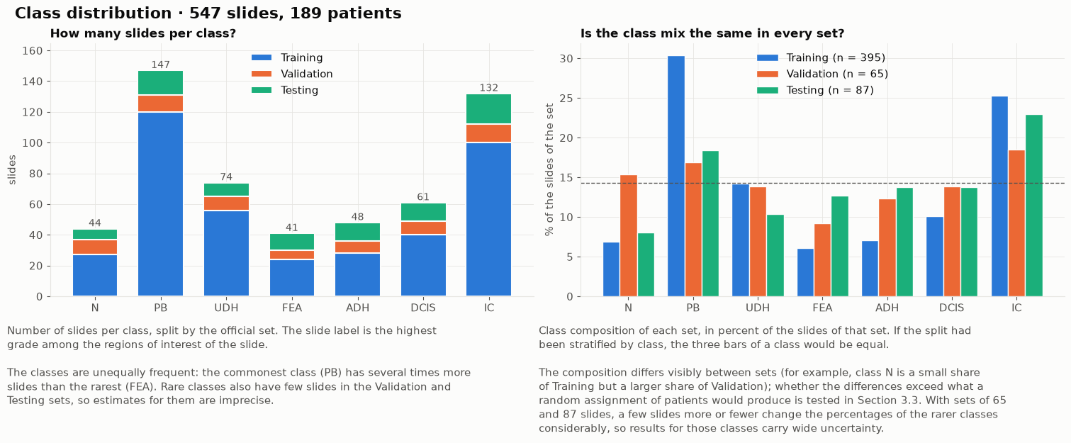
Distribuição das classes: figura
Seção 3.2 · lâminas por classe, geral e por conjunto

Slide 14
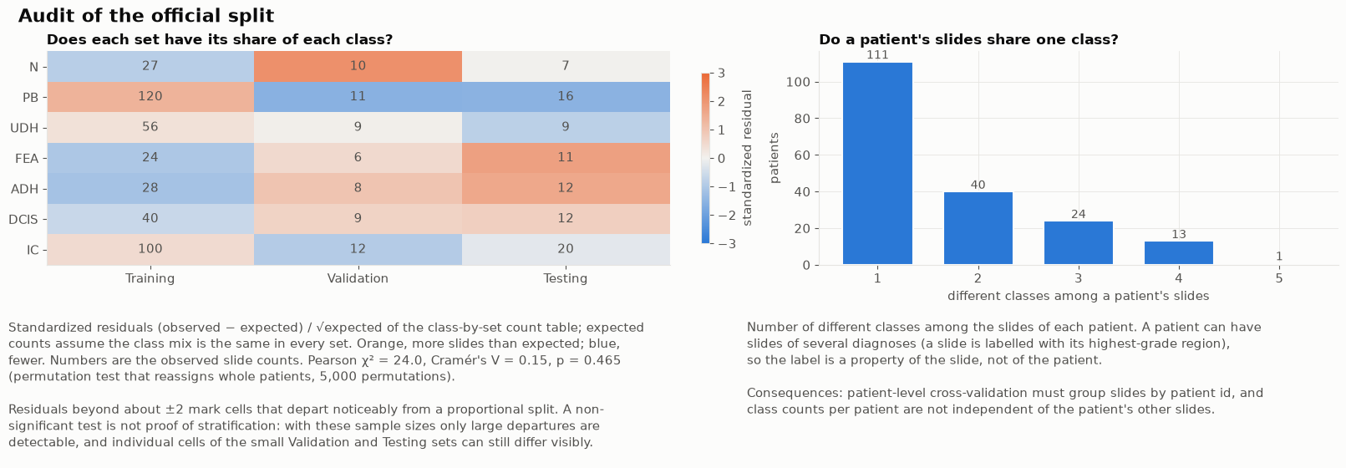
Auditoria da divisão oficial
Seção 3.3 · associação classe × conjunto e classes por paciente

Slide 15
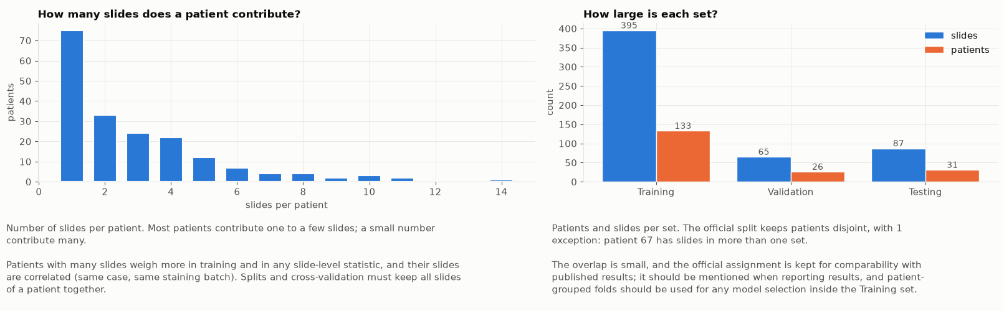
Auditoria da divisão oficial
Seção 3.3 · lâminas por paciente e tamanho de cada conjunto

Slide 16
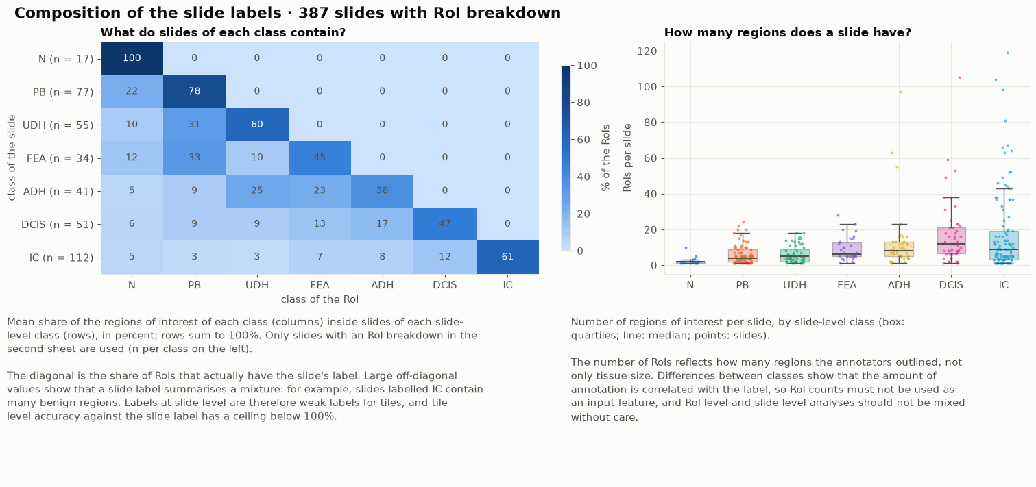
Composição dos rótulos
Seção 3.4 · o rótulo da lâmina é o maior grau entre suas RoIs

Slide 17
Rótulos fracos nas lâminas
Seção 3.4 · participação média de cada classe de RoI (%) por classe da lâmina
Lâmina \ RoI | N | PB | UDH | FEA | ADH | DCIS | IC
N | 100,0 | 0,0 | 0,0 | 0,0 | 0,0 | 0,0 | 0,0
PB | 22,1 | 77,7 | 0,0 | 0,2 | 0,0 | 0,0 | 0,0
UDH | 9,7 | 30,8 | 59,5 | 0,0 | 0,0 | 0,0 | 0,0
FEA | 12,4 | 32,5 | 9,9 | 45,2 | 0,0 | 0,0 | 0,0
ADH | 5,1 | 8,7 | 25,0 | 23,0 | 38,3 | 0,0 | 0,0
DCIS | 5,9 | 9,2 | 8,7 | 12,6 | 16,6 | 47,0 | 0,0
IC | 5,4 | 3,1 | 3,0 | 7,4 | 7,6 | 12,3 | 61,2
Linhas: classe da lâmina; colunas: classe da RoI.
Uma lâmina IC tem em média 61,2% de RoIs IC; o restante é benigno ou in situ.
Tiles que herdam o rótulo da lâmina carregam esse ruído.

Slide 18
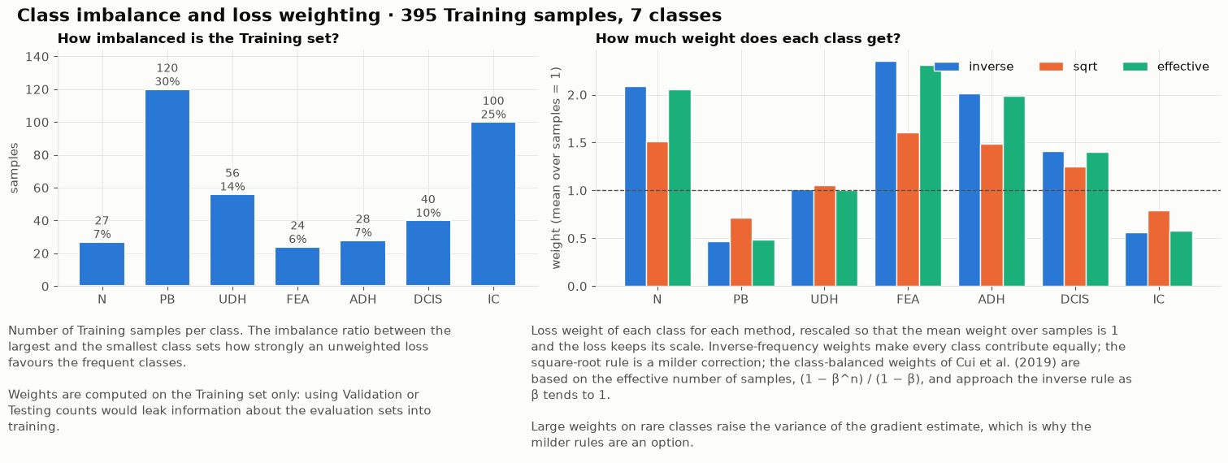
Desbalanceio e pesos da perda
Seção 3.5 · desbalanceio no Training (razão 5,0) e peso de cada classe

Slide 19
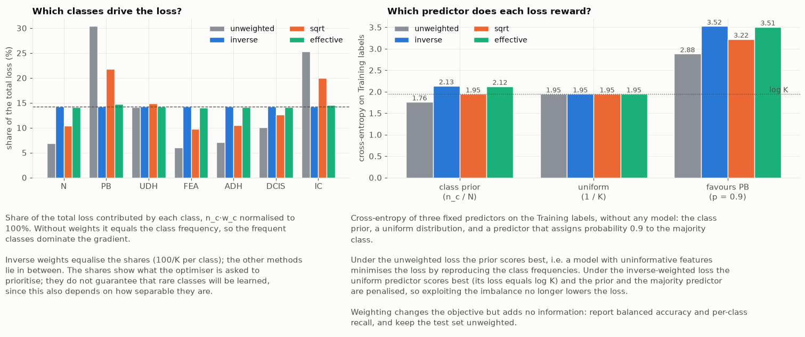
Desbalanceio e pesos da perda
Seção 3.5 · quais classes dominam a perda e qual preditor cada perda favorece

Slide 20
Cabeçalhos das lâminas
Seção 4.1 · leitura dos cabeçalhos das 547 lâminas, sem decodificar pixels
slide | label | set | n_levels | gigapixels | mpp | scan_date
BRACS_264 | PB | Testing | 4 | 6,41 | 0,2524 | 2021-02-26
BRACS_265 | UDH | Validation | 4 | 6,44 | 0,2524 | 2021-02-26
BRACS_280 | IC | Training | 4 | 7,07 | 0,2524 | 2021-02-26
BRACS_281 | IC | Training | 4 | 7,77 | 0,2524 | 2021-02-26
BRACS_283 | IC | Training | 4 | 5,45 | 0,2524 | 2021-02-26
1
40×
1057 GB
scanner (SS7212)
ampliação
tamanho total em disco

Slide 21
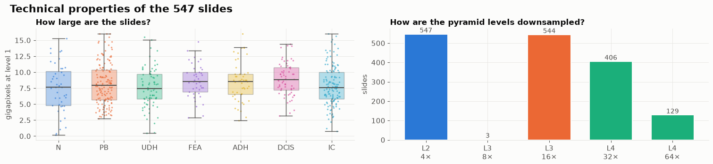
Propriedades técnicas
Seção 4.2 · tamanho das lâminas e níveis da pirâmide

Slide 22
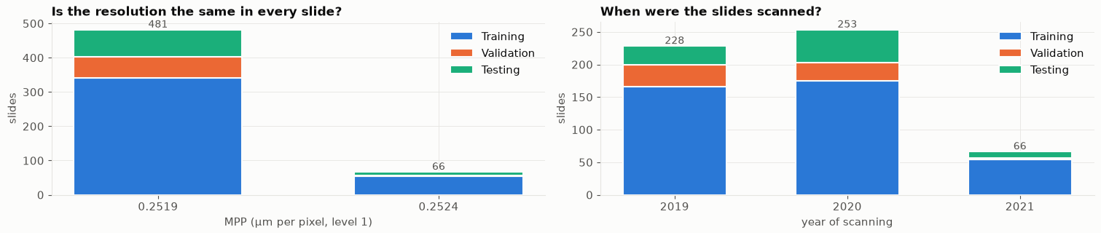
Propriedades técnicas
Seção 4.2 · resolução (MPP) e ano de escaneamento

Slide 23
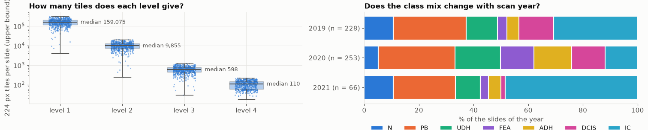
Propriedades técnicas
Seção 4.2 · tiles por nível e composição de classes por ano

Slide 24
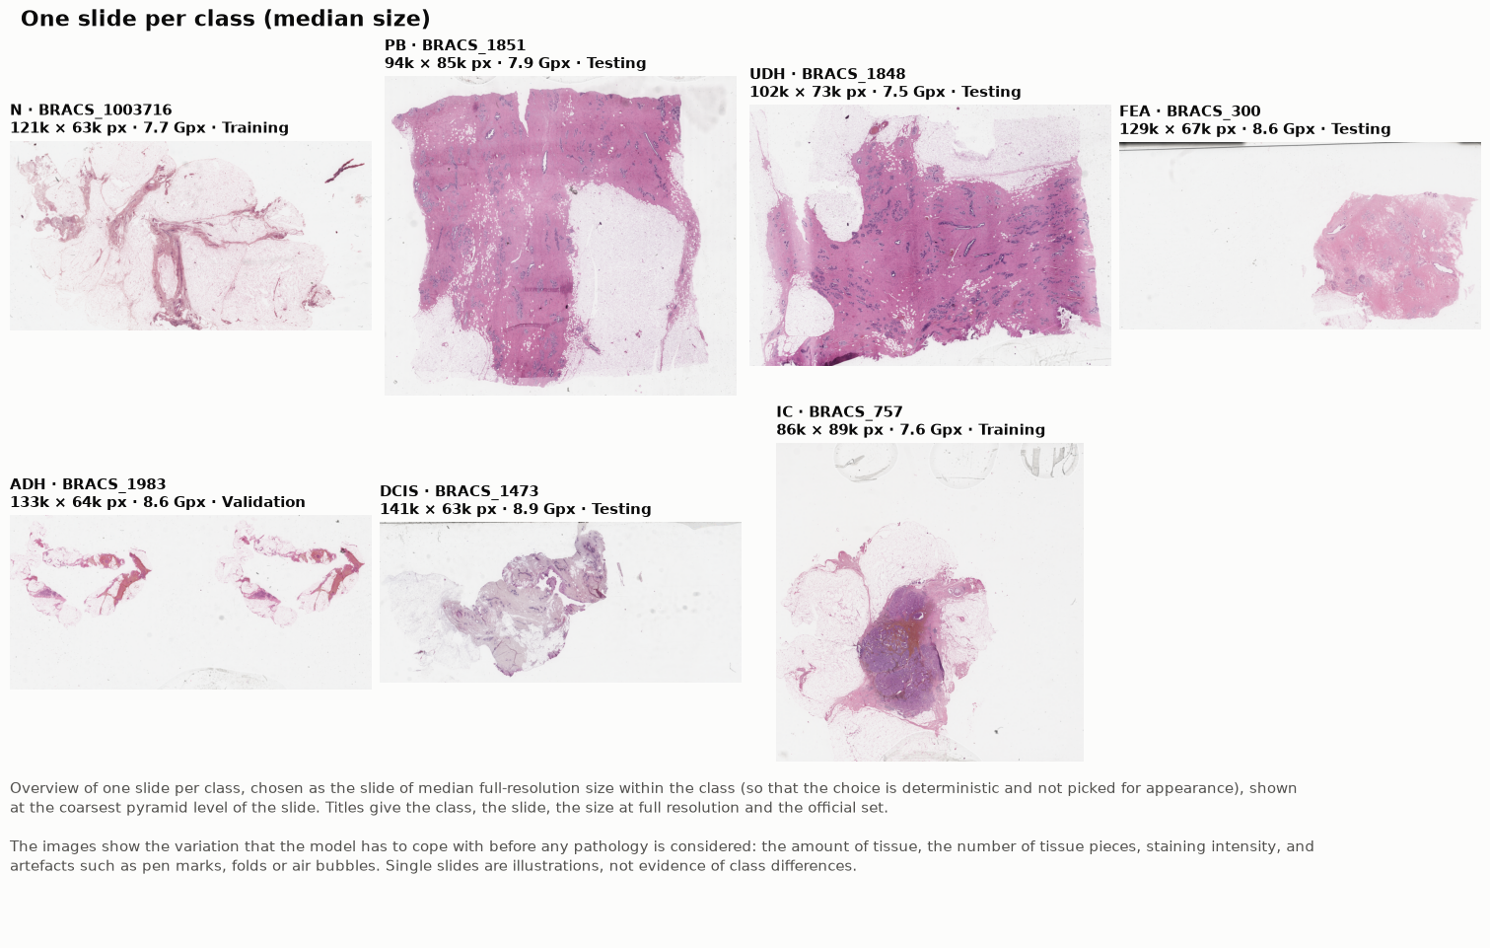
Uma lâmina por classe
Seção 5.1 · lâmina de tamanho mediano de cada classe
Escolha determinística, não pela aparência.
Mostra variação de quantidade de tecido, coloração e artefatos.
Ilustra a variação; não é evidência de diferença entre classes.

Slide 25
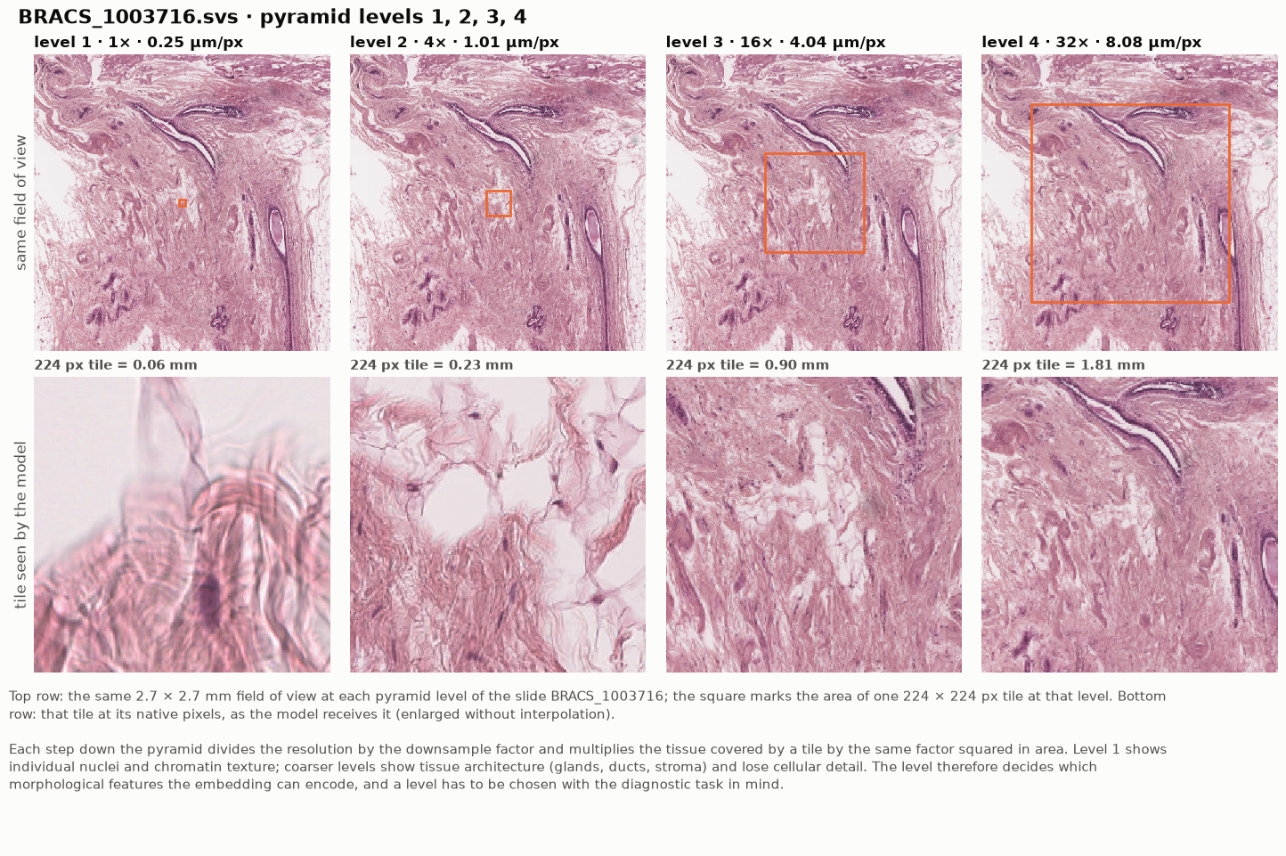
Pirâmide de resolução: N
Seção 5.2 · mesma região nos níveis 1 a 4, com o tile de 224 px de cada nível
Nível 1: resolução total; níveis maiores são mais reduzidos.
Níveis grossos cobrem área maior por tile, com menos detalhe celular.
Lâmina: N (extremo benigno).

Slide 26
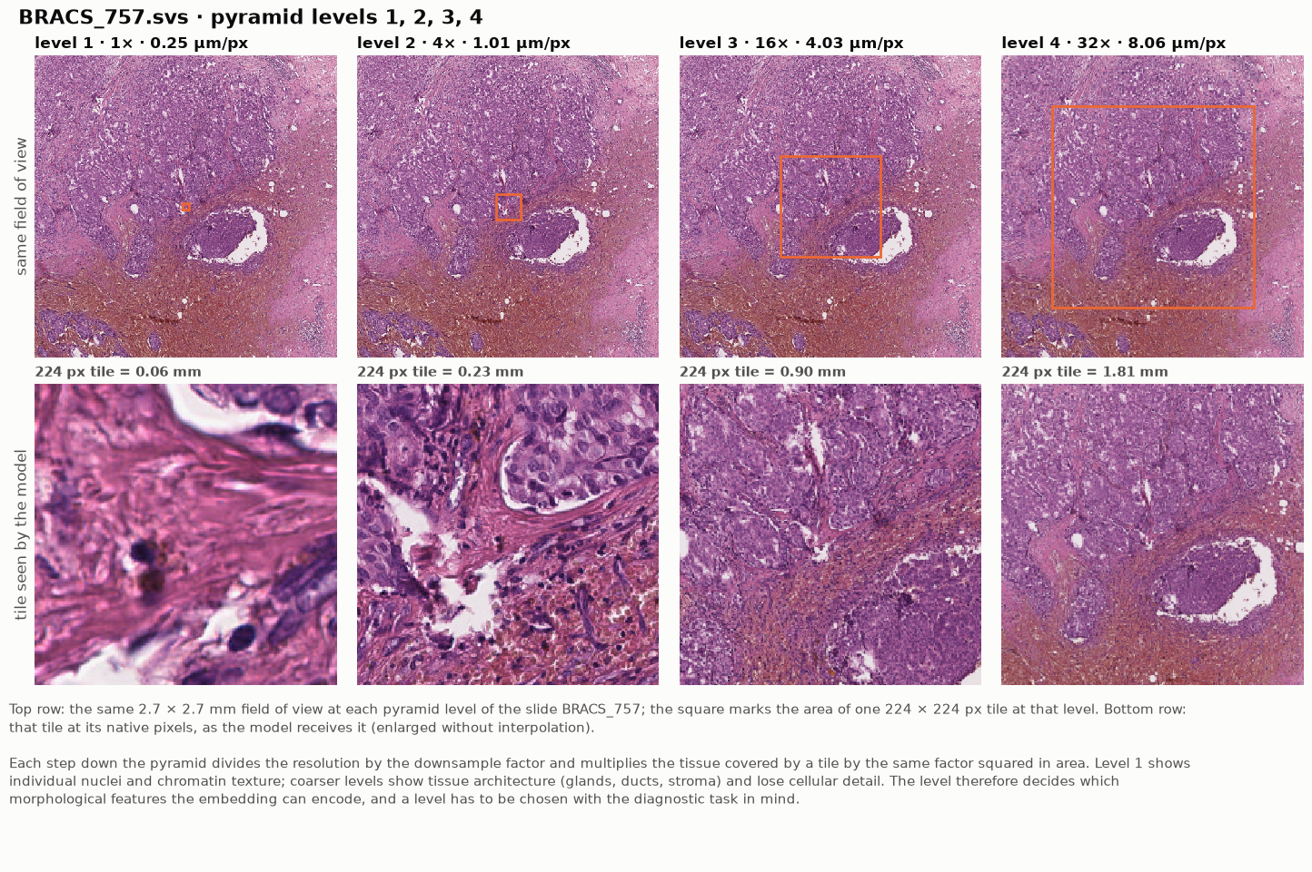
Pirâmide de resolução: IC
Seção 5.2 · mesma região nos níveis 1 a 4, com o tile de 224 px de cada nível
Nível 1: resolução total; níveis maiores são mais reduzidos.
Níveis grossos cobrem área maior por tile, com menos detalhe celular.
Lâmina: IC (extremo invasivo).

Slide 27
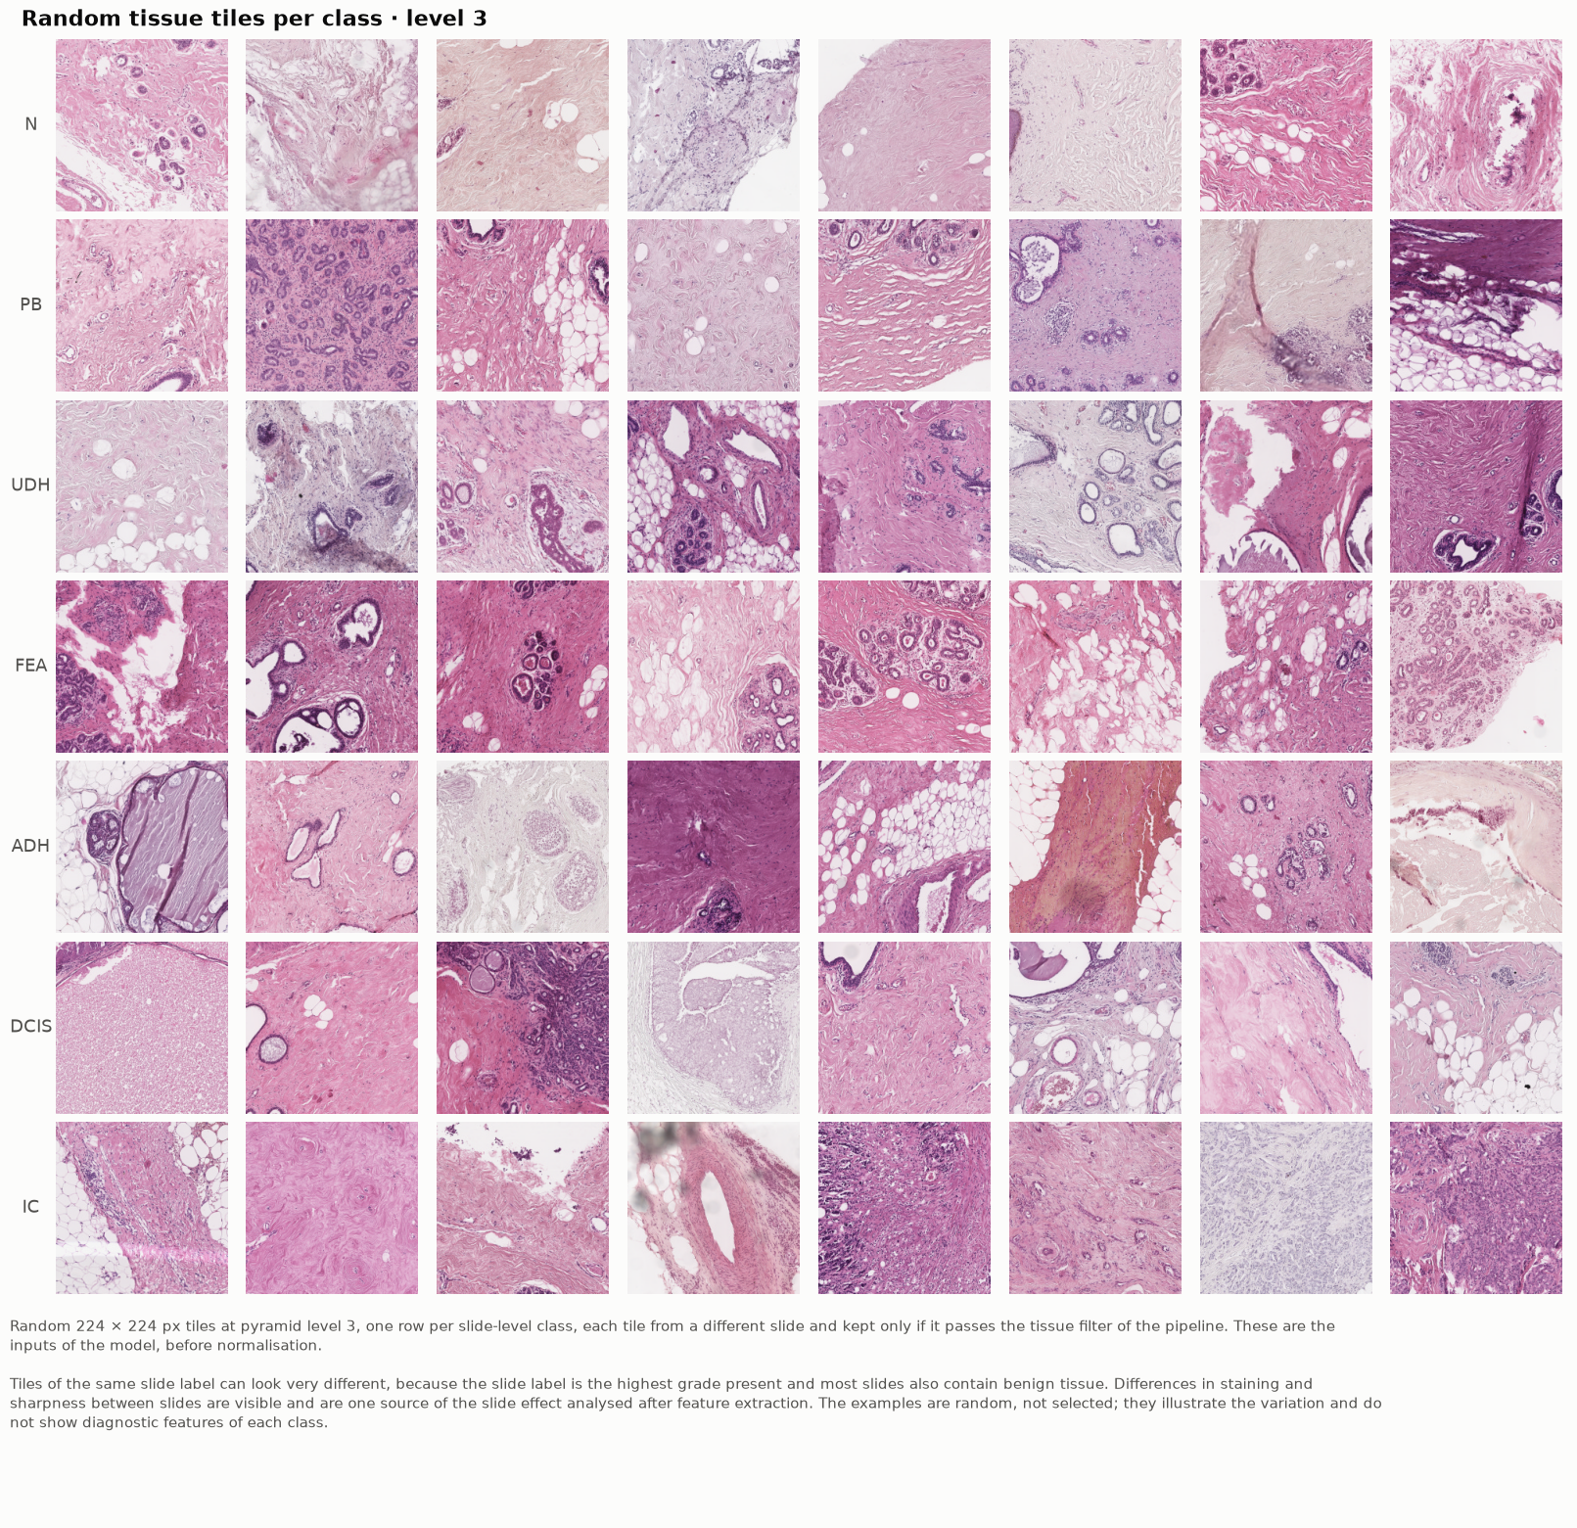
Tiles aleatórios por classe
Seção 5.3 · oito tiles por classe, de lâminas diferentes, nível 3

Slide 28
Resumo do conjunto de dados
Seção 6 · principais fatos, para a seção de métodos da tese
Item | Valor
Lâminas / pacientes | 547 / 189
Lâminas por conjunto (Training / Validation / Testing) | 395 / 65 / 87
Lâminas por classe | N 44, PB 147, UDH 74, FEA 41, ADH 48, DCIS 61, IC 132
Razão de desbalanceio em Training | 5,0
Classe × conjunto (V de Cramér, permutação) | 0,15, p = 0,47
Pacientes com lâminas em vários conjuntos | 1 (nº 67)
Item | Valor
Pacientes com lâminas de várias classes | 78 de 189
Scanner / ampliação | SS7212 / 40×
MPP (µm por pixel) | 0,2519 (481), 0,2524 (66)
Anos de escaneamento | 2019 (228), 2020 (253), 2021 (66)
Resolução total (mediana, máx. Gpx) | 8,0, 16,0
Lâminas sem nível 4 / tamanho total | 12 / 1057 GB
Pesos inverse (mín. – máx.) | 0,47 – 2,35
Exportados: slides.csv (547 linhas) e class_weights.csv, em outputs/00_data_overview.

Slide 29
Das lâminas aos embeddings
01_wsi_to_vectors.ipynb · de lâminas inteiras a embeddings de tiles
01
Dados
02
Extração de features
Parâmetros, filtro de tecido e índice de tiles
Verificação visual do tiling
Modelo UNI2-h, um arquivo .pt por lâmina
Tempo de execução
03
Inspeção de um arquivo
04
Embeddings de todas as lâminas
Dimensões, valores finitos e estatísticas
Atlas da lâmina e normas CLS
Estrutura, clusters e escolha de k
Relação com as sete classes

Slide 30
Parâmetros e tamanho do dataset
Seções 1.2, 2.1 e 2.3 · configuração e tamanho do conjunto de tiles
1.457.195
0
224 px
nível 2
tiles que passaram no filtro
lâminas ignoradas por falta do nível
tile, com stride de 224 (sem sobreposição)
nível da pirâmide usado
Filtro de tecido: tile mantido se ao menos 50% dos pixels não são quase brancos (limiar 220) nem quase pretos (limiar 15).
Aviso na indexação: tiles ilegíveis ignorados em 1 lâmina, BRACS_1791.svs (4 tiles).
Lote e dispositivo: 128 tiles por chamada; CUDA, NVIDIA RTX PRO 4500 Blackwell.

Slide 31
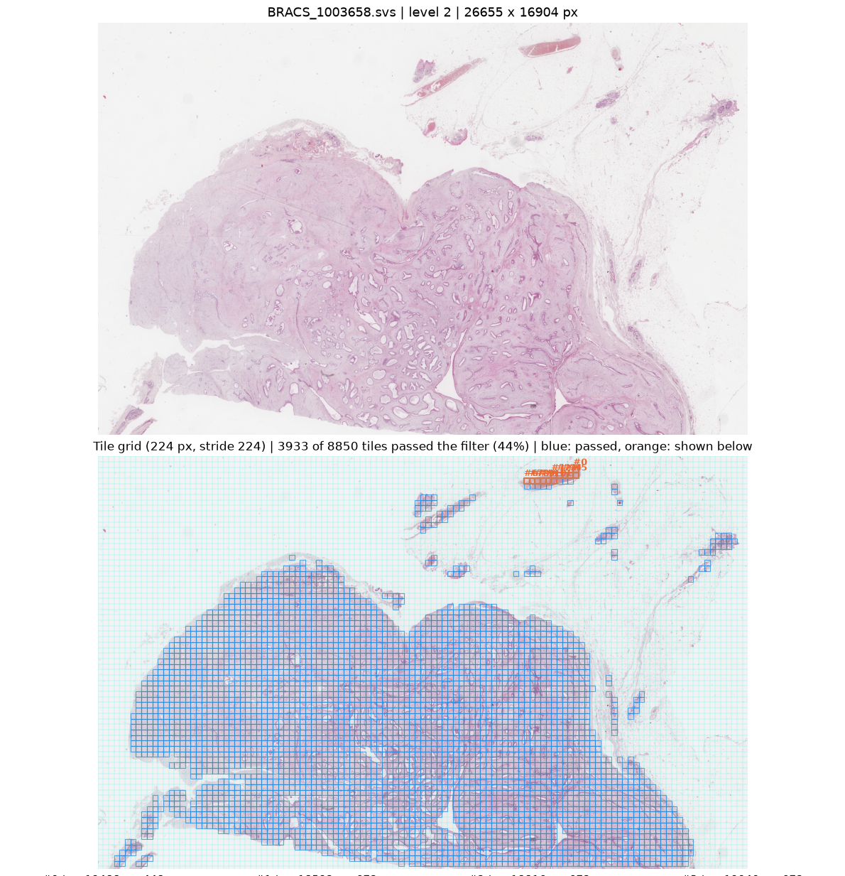
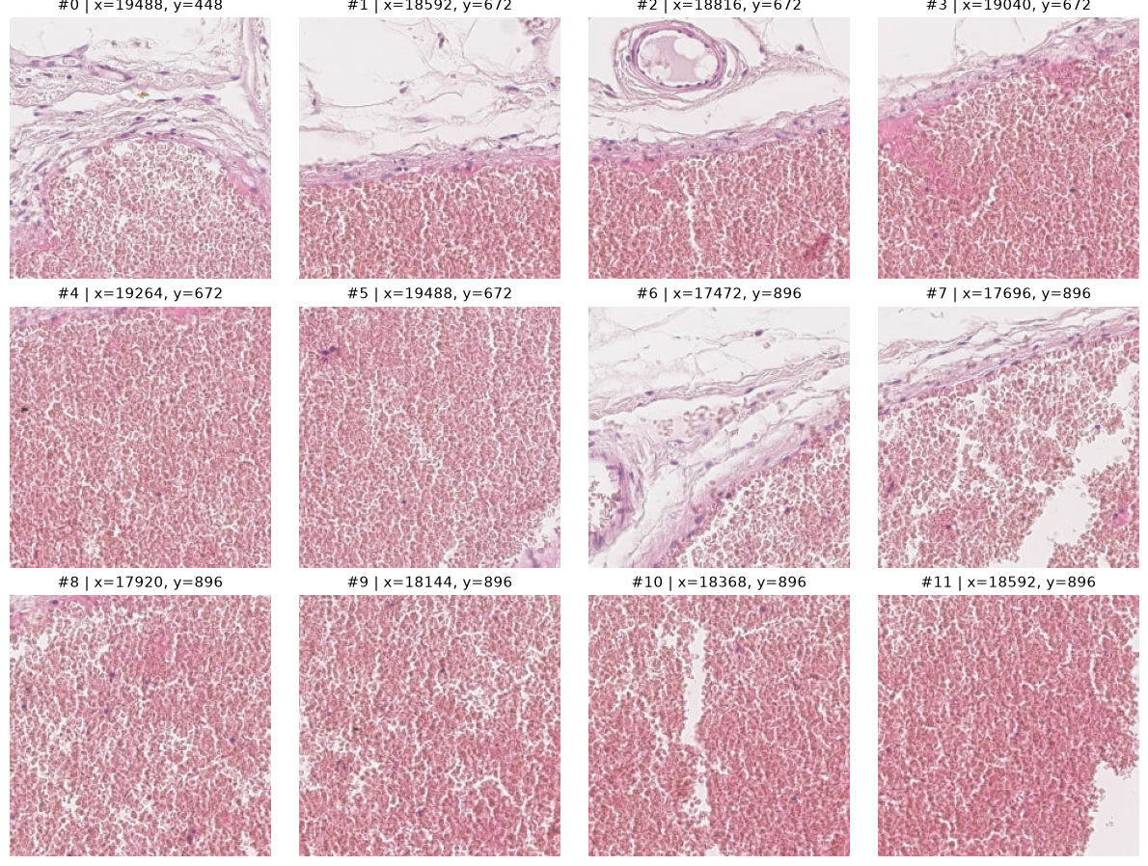
Verificação do tiling: lâmina 1
Seção 2.4 · BRACS_1003658, nível 2: 3933 de 8850 tiles passaram no filtro (44%)

Slide 32
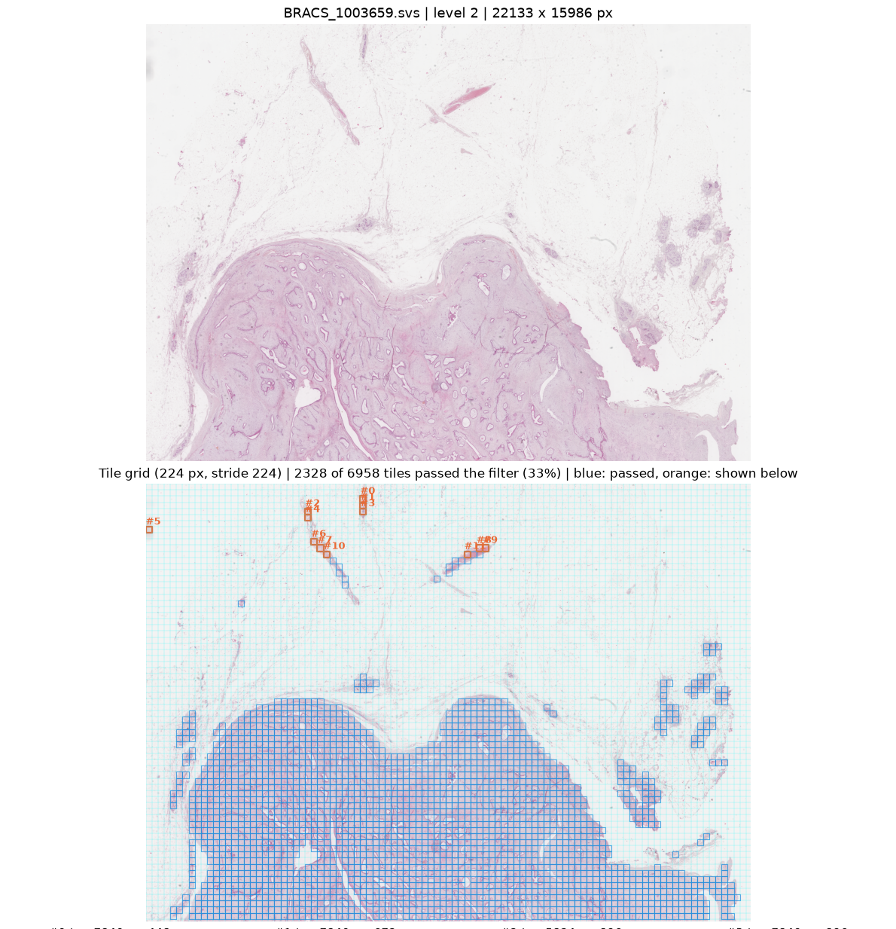
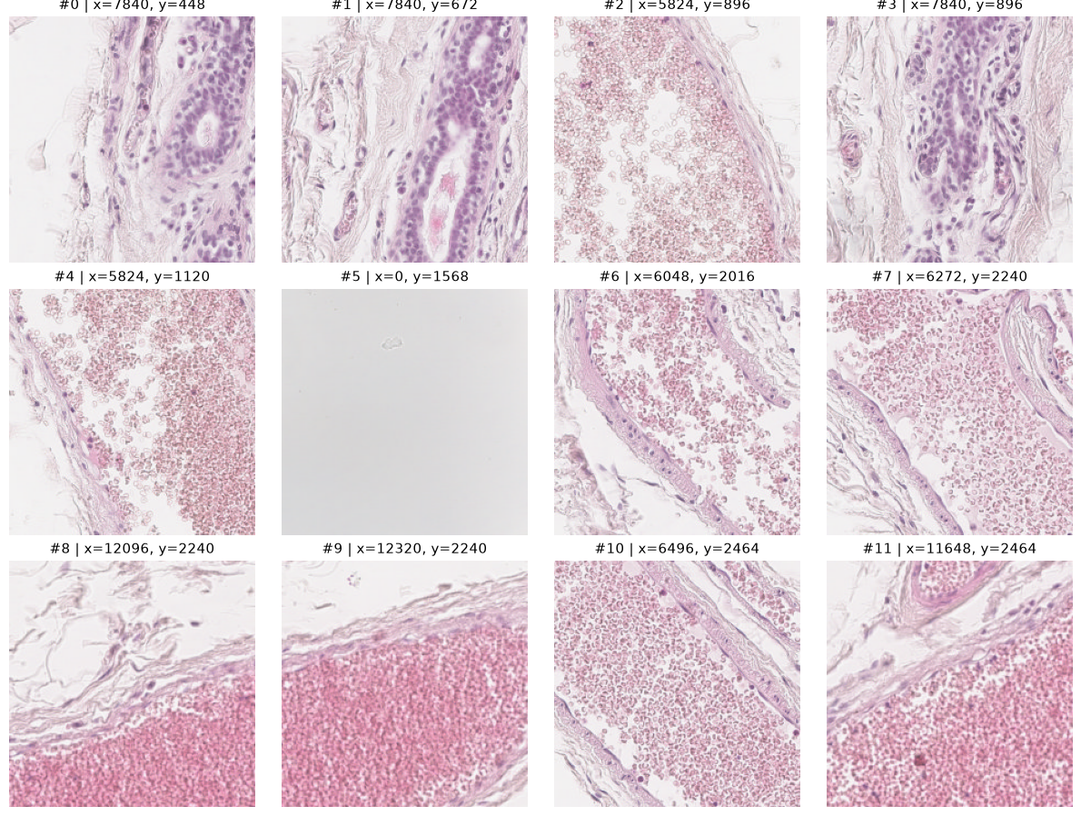
Verificação do tiling: lâmina 2
Seção 2.4 · segunda lâmina plotada: grade de tiles e primeiros 12 recortes

Slide 33
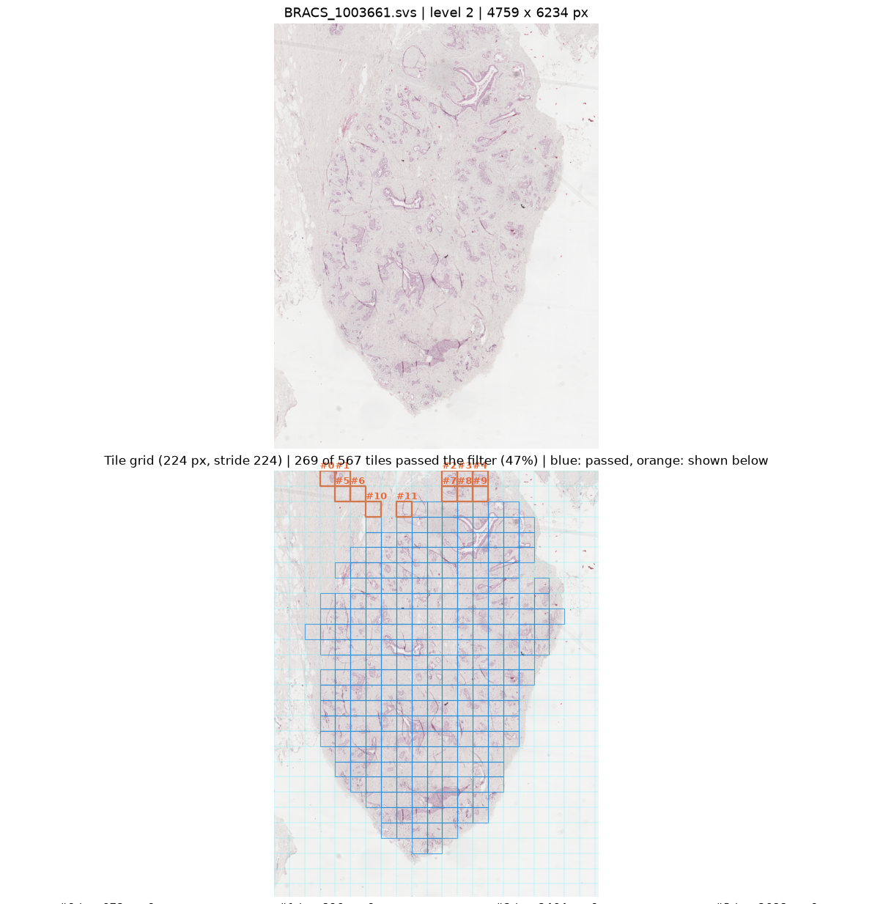
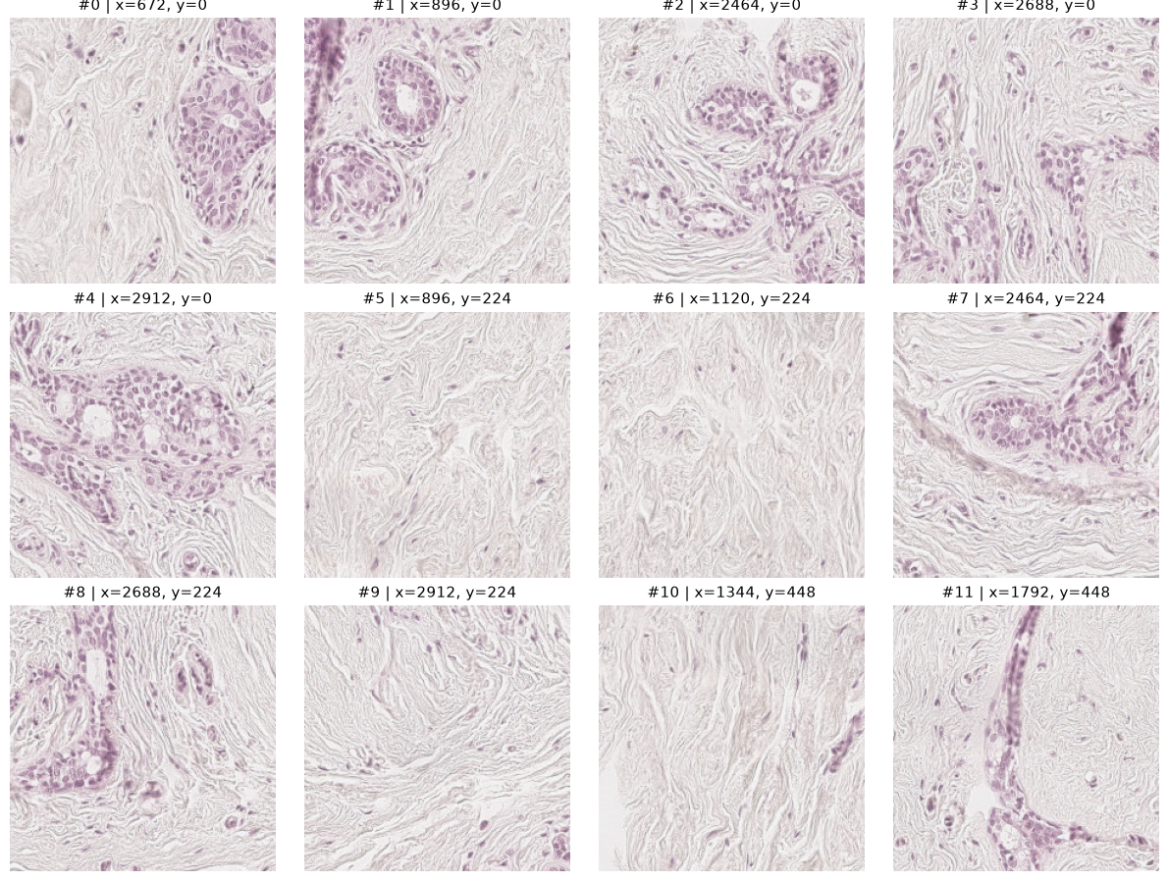
Verificação do tiling: lâmina 3
Seção 2.4 · terceira lâmina plotada: grade de tiles e primeiros 12 recortes

Slide 34
Extração de features com UNI2-h
Seção 3.2 · UNI2-h aplicado a todos os tiles, um arquivo .pt por lâmina
6.975 s
0,005 s
1536
11.385
tempo total (cerca de 1 h 56 min)
por tile
dimensões do vetor CLS
lotes processados
Arquivos salvos sem patch tokens (apenas CLS), cerca de 250 vezes menores que com patch tokens.
O tempo permite extrapolar para outros níveis da pirâmide: o número de tiles cresce cerca de 16 vezes a cada nível em direção ao nível 1.

Slide 35
Inspeção de um arquivo de features
Seção 4.1 · verificação de um arquivo de features
Item | Valor
Arquivo | BRACS_1003658.pt (24,2 MB), codificador UNI2-h
Tiles / dimensão | 3933 / 1536, sem patch features (arquivo só com CLS)
Tipos | CLS float32, coordenadas int64; valores finitos: sim
Estatísticas do CLS | média +0,001, desvio padrão 0,371, mín. −2,11, máx. +1,89
Tiling | nível 2, tile 224, stride 224 (gravado no arquivo)
Filtro | background_filter: fração de tecido 0,5, branco 220, preto 15

Slide 36
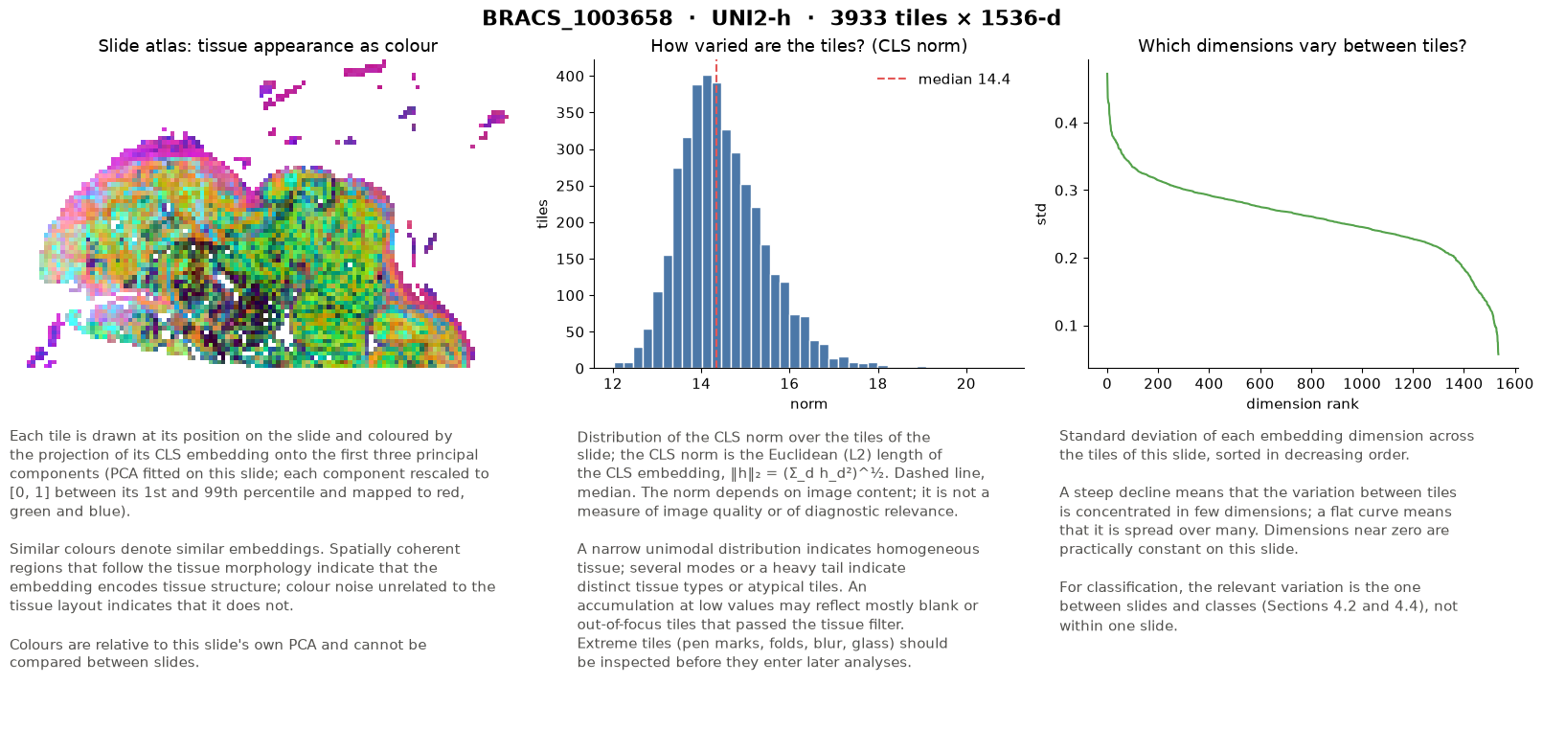
Atlas e normas de uma lâmina
Seção 4.1 · atlas de cores por PCA, norma CLS e dispersão das dimensões

Slide 37
Embeddings CLS de todas as lâminas
Seção 4.2 · embeddings CLS de todas as lâminas
546
1.457.195
1536
lâminas com features (o dataset tem 547)
tiles (mediana 2377 por lâmina; mín. 2, máx. 8962)
dimensões do vetor CLS
Cluster (k = 5) | C1 | C2 | C3 | C4 | C5
Tiles | 390.263 | 342.095 | 268.140 | 245.961 | 210.736
Proporção | 27% | 23% | 18% | 17% | 14%
PCA: PC1 explica 9,4% e PC2 6,8% da variância.

Slide 38
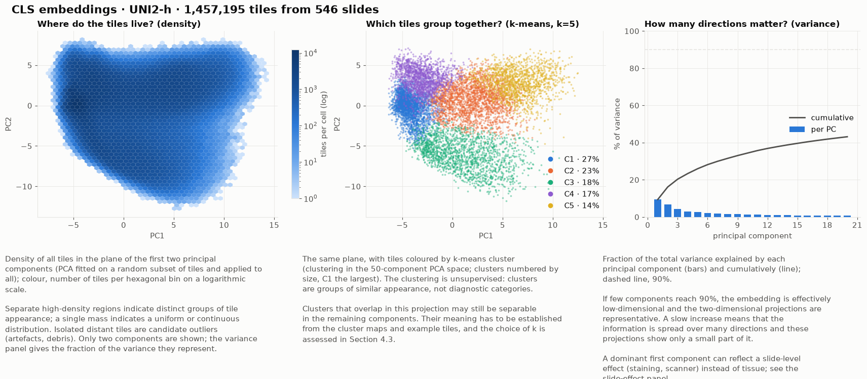
Estrutura do espaço de embeddings
Seção 4.2 · densidade, clusters (k = 5) e variância explicada

Slide 39
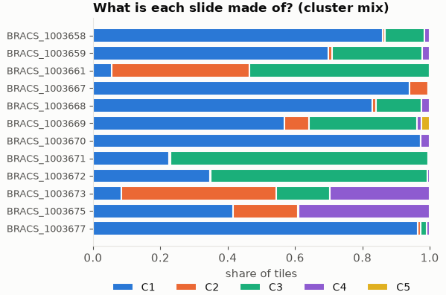
Composição de cada lâmina
Seção 4.2 · fração de tiles de cada cluster em cada lâmina

Slide 40
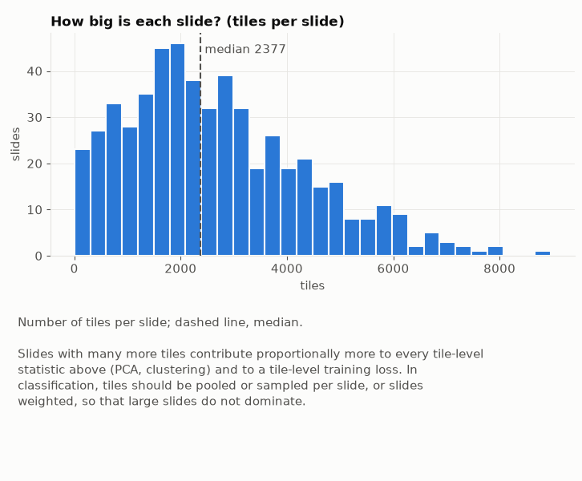
Tiles por lâmina
Seção 4.2 · número de tiles por lâmina

Slide 41
Escolha do número de clusters
Seção 4.3 · k = 2 a 12, 5 repetições, avaliado em 4.000 tiles retidos
k | Inércia | Silhouette | Davies-Bouldin | Estabilidade (ARI)
2 | 91,32 | 0,125 ±0,009 | 2,515 ±0,009 | 0,594 ±0,452
3 | 83,21 | 0,138 ±0,007 | 2,165 ±0,024 | 0,814 ±0,199
4 | 77,32 | 0,116 ±0,003 | 2,380 ±0,030 | 0,693 ±0,165
5 | 73,54 | 0,116 ±0,006 | 2,299 ±0,116 | 0,770 ±0,103
6 | 70,16 | 0,124 ±0,004 | 2,186 ±0,047 | 0,751 ±0,152
7 | 67,51 | 0,126 ±0,004 | 2,191 ±0,059 | 0,732 ±0,115
8 | 65,48 | 0,116 ±0,008 | 2,275 ±0,093 | 0,564 ±0,093
9 | 63,46 | 0,118 ±0,006 | 2,243 ±0,073 | 0,627 ±0,068
10 | 61,72 | 0,121 ±0,003 | 2,194 ±0,052 | 0,684 ±0,093
11 | 60,38 | 0,118 ±0,004 | 2,177 ±0,050 | 0,679 ±0,063
12 | 58,95 | 0,118 ±0,004 | 2,231 ±0,067 | 0,716 ±0,123
k = 3
melhor por silhouette (0,138) e por Davies-Bouldin (2,165)
k = 3
também o mais estável (ARI 0,814)

Slide 42
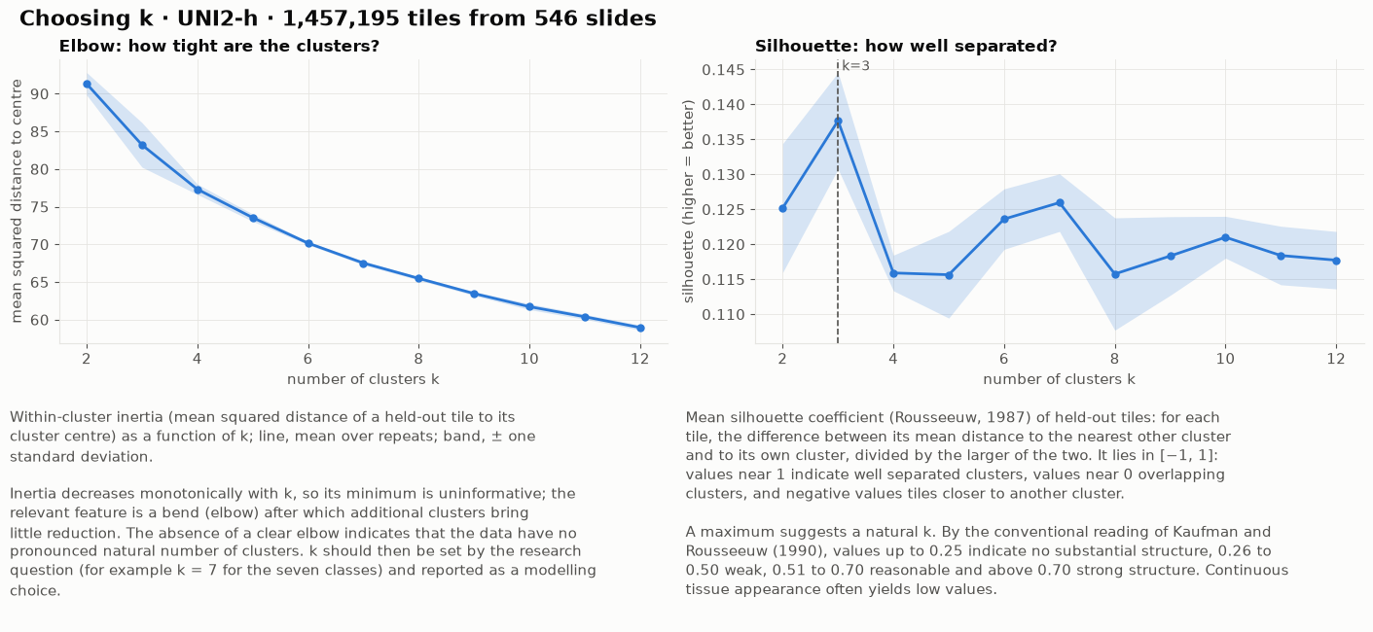
Escolha do número de clusters
Seção 4.3 · inércia (cotovelo) e silhouette

Slide 43
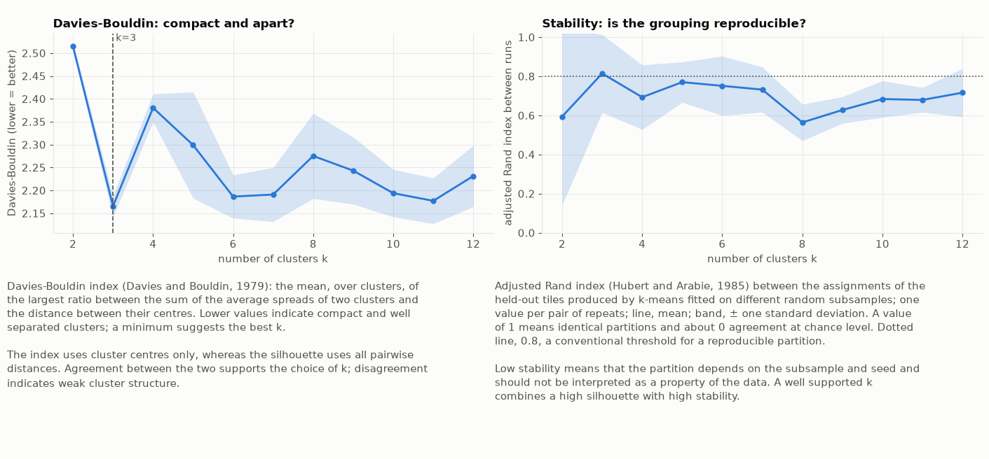
Escolha do número de clusters
Seção 4.3 · Davies-Bouldin e estabilidade

Slide 44
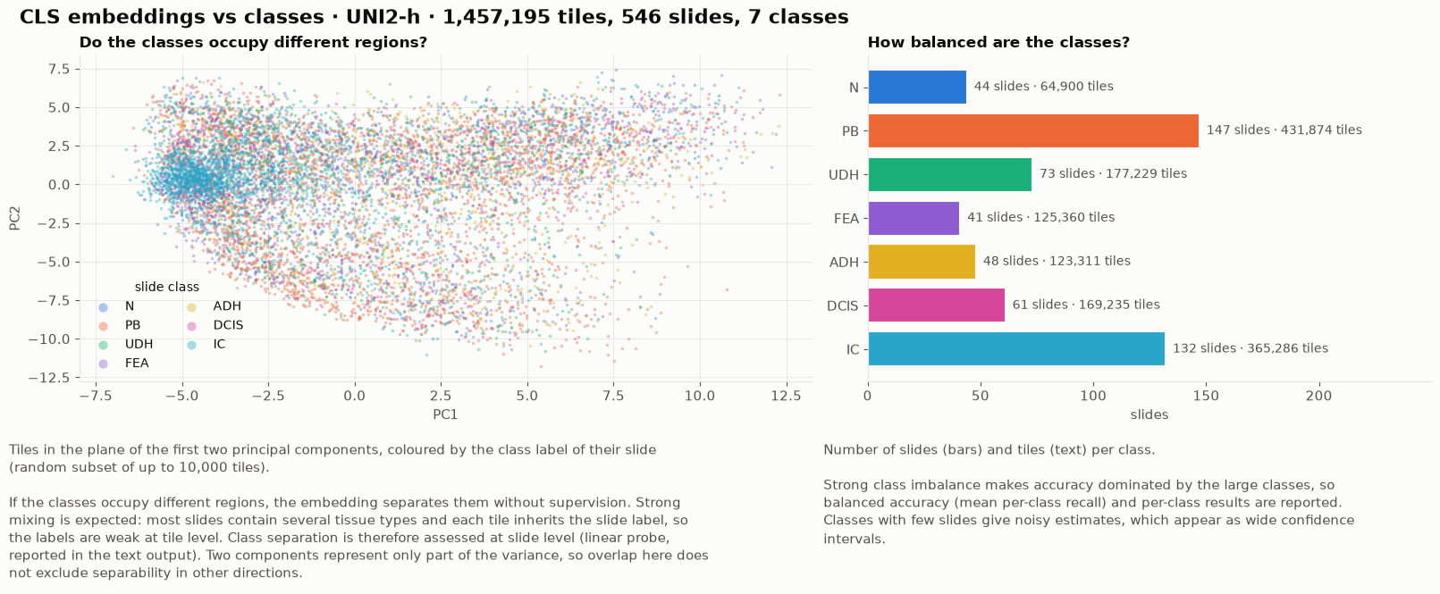
Embeddings e classes: figuras
Seção 4.4 · classes em regiões do plano PC1 × PC2 e balanceamento

Slide 45
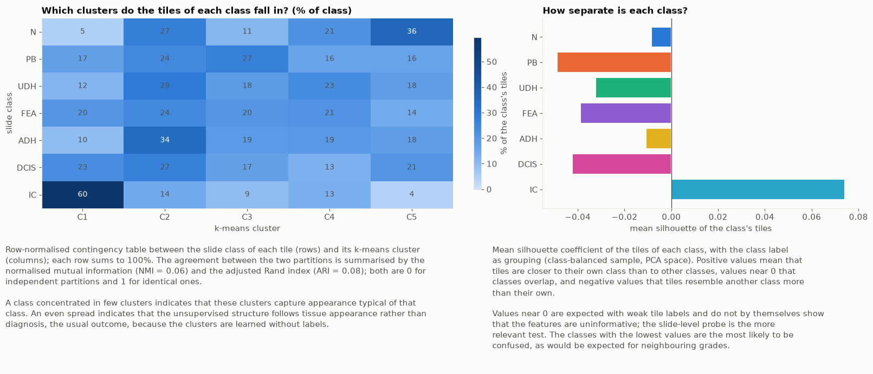
Embeddings e classes: figuras
Seção 4.4 · classes por cluster e separação de cada classe

Slide 46
Classificação das lâminas
02_vectors_to_classifier.ipynb · classificação de lâminas a partir dos embeddings do UNI2-h
01
Dados
02
Modelos
Rótulos, divisão oficial e bags de tiles
Pesos de classe
ABMIL, com atenção gated
CLAM-MB, com perda por instância
03
Treinamento
04
Avaliação
Validação cruzada por paciente (5 dobras)
Ponderação da perda
Testing: métricas, curvas e calibração
Atenção sobre os tiles

Slide 47
Configuração do experimento
Seções 1.2 e 2 · GPU NVIDIA RTX PRO 4500 Blackwell (CUDA)
Parameter | Value
Seed | 0
Cross-validation folds | 5
Max epochs / patience | 100 / 5
Peak learning rate | 2e-4
Base weight decay | 1e-2
Batch size (slides) | 16
Tiles per slide (training) | up to 2048
Bootstrap resamples | 1000
Parameter | Value
Models | abmil, clam_mb
CLAM-MB: k_sample / bag_weight | 8 / 0.7
Dropouts compared | 0.25; 0.5
Weight decays compared | 0.01; 0.1
Tile dropouts compared | 0; 0.2; 0.5
Coarse-loss weights compared | 0; 0.25; 0.5
Final repetitions per fold | 2
Optimiser / schedule | AdamW + cosine
Dobra (fold): a validação cruzada divide as lâminas de Training e Validation em 5 grupos de pacientes; cada grupo fica de fora uma vez para validar, enquanto os outros quatro treinam. O Testing não entra nas dobras.
Final repetitions per fold = 2: cada dobra é treinada duas vezes, com sementes diferentes, o que dá 5 × 2 = 10 modelos por arquitetura; as predições dos 10 modelos são combinadas.

Slide 48
Dados
Seções 3.1 e 3.2 · tabela de rótulos e bags de embeddings
546 de 547
1.457.195
2377
1536
lâminas com features
tiles nos bags
tiles por lâmina (mediana; mín. 2, máx. 8962)
dimensão
Divisão oficial: Training 395, Validation 65, Testing 87; com features: 395 / 64 / 87.
Sem arquivo de features: 1 lâmina (por exemplo, BRACS_1003660).
Tiling nos arquivos: nível 2, tile 224, stride 224. Classes: N, PB, UDH, FEA, ADH, DCIS, IC.

Slide 49
Pesos de classe
Seção 3.4 · calculados com as lâminas do Training, como ilustração
Classe | n (Training) | sqrt | inverse
N | 27 | 1,516 | 2,090
PB | 120 | 0,719 | 0,470
UDH | 56 | 1,053 | 1,008
FEA | 24 | 1,608 | 2,351
ADH | 28 | 1,489 | 2,015
DCIS | 40 | 1,245 | 1,411
IC | 100 | 0,788 | 0,564
Cada dobra recalcula os pesos só com as suas lâminas de ajuste.
Duas regras são comparadas com a ausência de pesos: frequência inversa e sua raiz quadrada.

Slide 50
Modelos
Seção 4 · gated ABMIL e CLAM-MB
1.053.448
1.062.172
parâmetros do ABMIL, com 7 saídas
parâmetros do CLAM-MB, com 7 saídas
ABMIL (Ilse et al., 2018): atenção gated aprende o peso de cada tile no vetor da lâmina.
CLAM-MB: atenção por classe e perda por instância, além da perda da lâmina.

Slide 51
Arquiteturas dos modelos
Seção 4 · arquiteturas simplificadas (hidden = 512, attention_dim = 256, 7 classes)
Gated ABMIL
Bag de tiles
N × 1536 (embeddings UNI2-h)
Projeção compartilhada
Linear 1536→512, ReLU, dropout
Atenção gated
tanh(Vh) ⊙ sigmoid(Uh) → 1 escore por tile; softmax sobre os tiles
Vetor da lâmina
soma dos tiles ponderada pela atenção (512)
Classificador
Linear 512→7; logits
CLAM-MB
Bag de tiles
N × 1536 (embeddings UNI2-h)
Projeção compartilhada
Linear 1536→512, ReLU, dropout
Atenção gated por classe
mesma estrutura, 7 escores por tile; softmax por classe
7 vetores da lâmina
um por classe, cada um com seu classificador linear 512→1
Logits
7 saídas concatenadas
Só no treino (CLAM-MB): perda por instância sobre os k = 8 tiles de maior atenção de cada classe, com pseudo-rótulos do próprio modelo; perda total = 0,7 × lâmina + 0,3 × instância.

Slide 52
Escolha da ponderação da perda
Seção 5.1 · ABMIL, uma execução por dobra; selecionada: sqrt (159 s)
Ponderação | Macro-F1 (OOF) | Acc. balanceada (OOF) | Log-loss (OOF) | Acc. (3 níveis) | Macro-F1 (3 níveis) | Macro-F1 por dobra | Época média
sqrt | 0,414 | 0,416 | 1,215 | 0,789 | 0,685 | 0,399 ± 0,055 | 9,0
inverse | 0,413 | 0,417 | 1,287 | 0,778 | 0,701 | 0,396 ± 0,067 | 10,2
none | 0,403 | 0,406 | 1,225 | 0,795 | 0,676 | 0,386 ± 0,072 | 10,0
Comparação pelo macro-F1 das predições fora da dobra (OOF); linha destacada: opção selecionada.

Slide 53
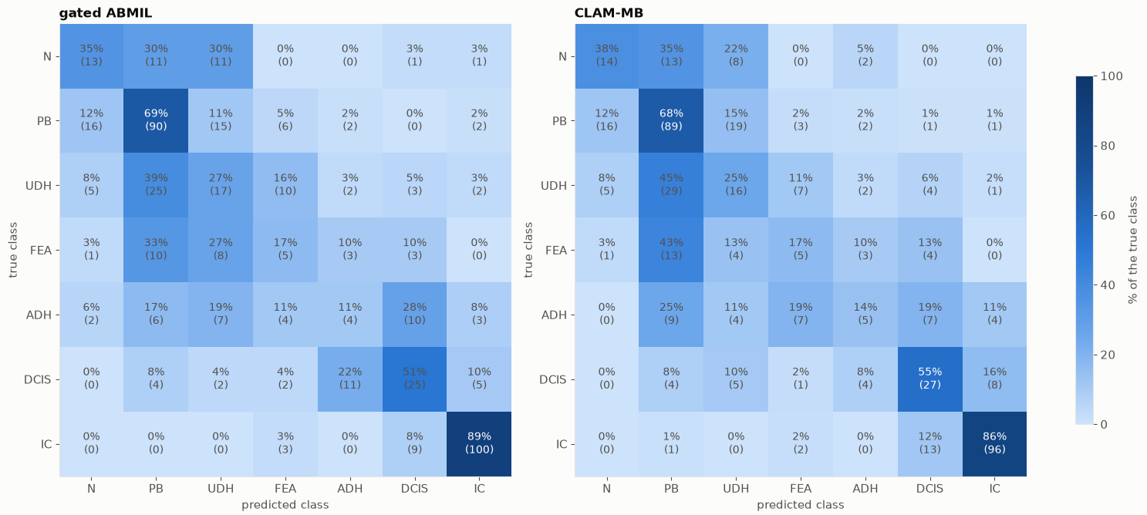
Desempenho fora da dobra
Seção 5.5 · matrizes de confusão fora da dobra, em Training + Validation

Slide 54
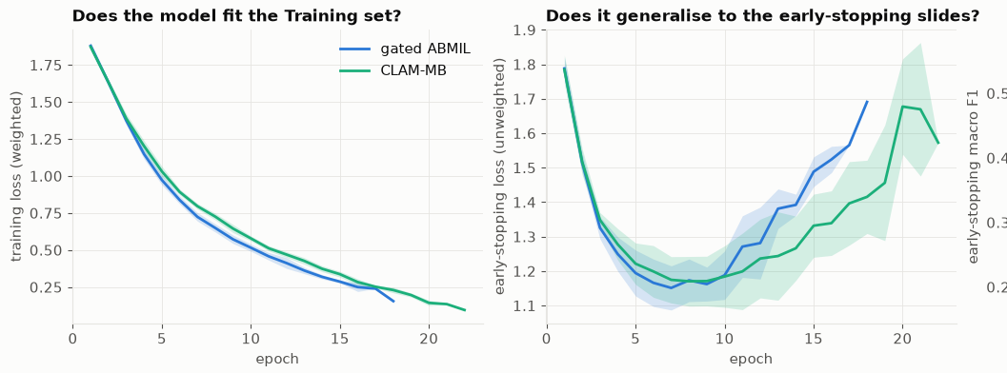
Curvas de treinamento
Seção 5.6 · perda de treino e perda de parada precoce por época

Slide 55
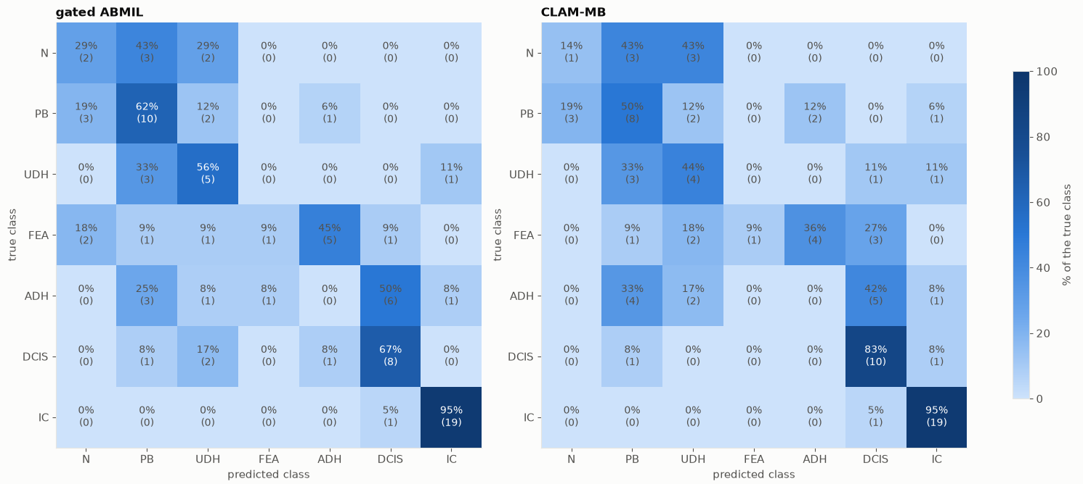
Matrizes de confusão no Testing
Seção 6.2 · linhas: classe verdadeira; colunas: classe prevista

Slide 56
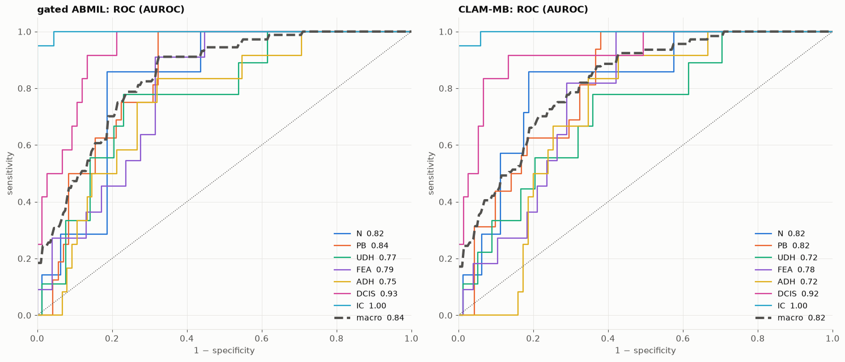
Curvas ROC no Testing
Seção 6.3 · curvas ROC de cada classe contra as demais (AUROC na legenda)

Slide 57
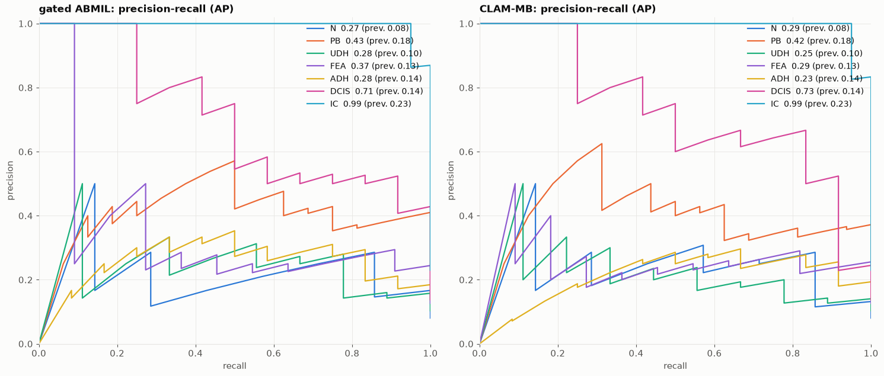
Precisão e recall no Testing
Seção 6.3 · curvas de precisão e recall de cada classe (AP na legenda)

Slide 58
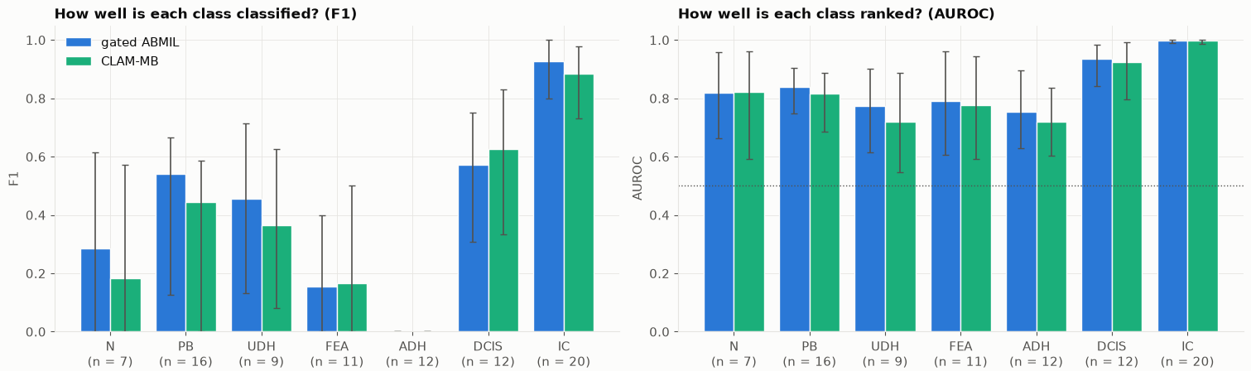
Resultados por classe
Seção 6.4 · F1 e AUROC por classe, com IC 95% por bootstrap de pacientes

Slide 59
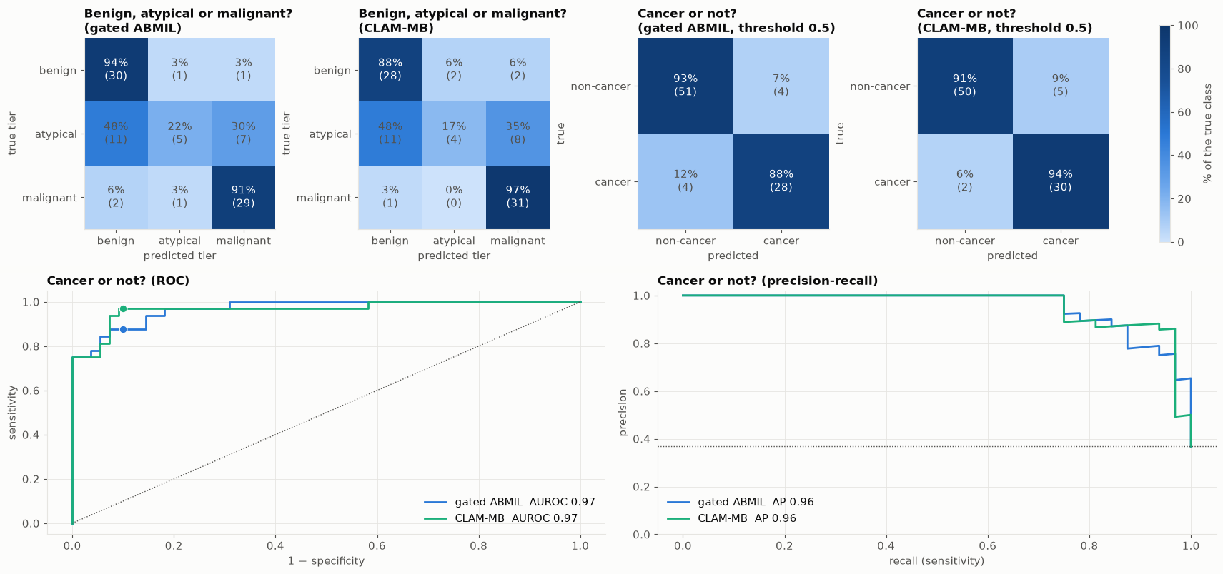
Visões clínicas
Seção 6.6 · níveis (benigno, atípico, maligno) e câncer contra o resto

Slide 60
Visões clínicas: medidas
Seção 6.6 · números por trás da figura
Medida | ABMIL | CLAM-MB
Acurácia (3 níveis) | 0,736 | 0,724
Acurácia balanceada (3 níveis) | 0,687 | 0,673
Macro-F1 (3 níveis) | 0,658 | 0,634
Câncer: AUROC | 0,969 | 0,966
Câncer: AP | 0,956 | 0,958
Câncer: sensibilidade com 90% de especificidade | 0,875 | 0,969
Câncer: sensibilidade no limiar 0,5 | 0,875 | 0,938
Câncer: especificidade no limiar 0,5 | 0,927 | 0,909
Câncer: precisão no limiar 0,5 | 0,875 | 0,857
Câncer: VPN no limiar 0,5 | 0,927 | 0,962

Slide 61
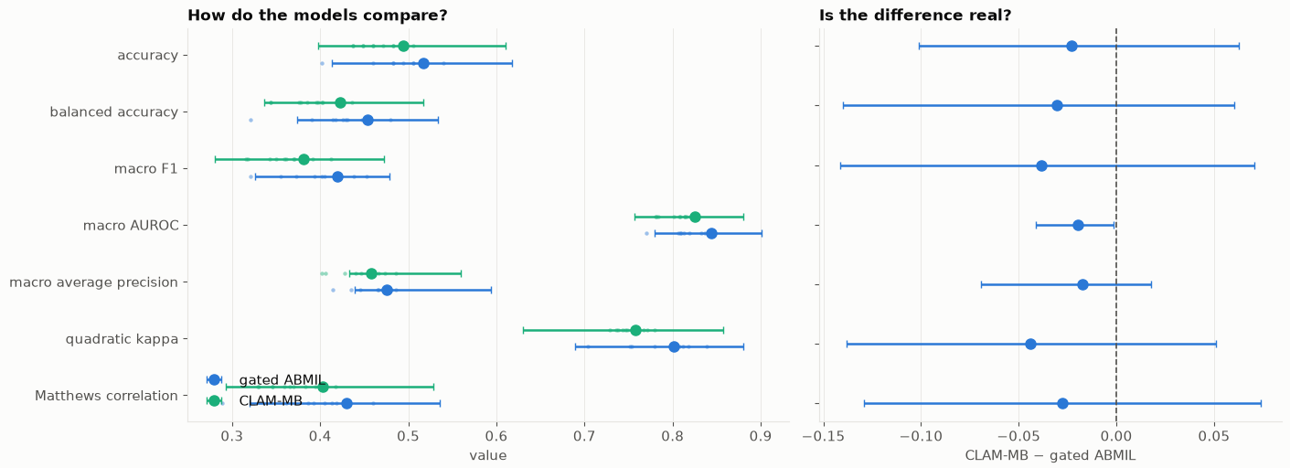
Comparação dos dois modelos
Seção 6.7 · medidas principais e diferença pareada (CLAM-MB menos ABMIL)

Slide 62
Diferença pareada
Seção 6.7 · bootstrap pareado; intervalo que contém 0 indica ausência de evidência
Medida | Diferença | Limite inferior | Limite superior | Parcela em que o ABMIL é melhor
Acurácia | −0,023 | −0,101 | 0,063 | 0,256
Acurácia balanceada | −0,030 | −0,140 | 0,060 | 0,267
Macro-F1 | −0,038 | −0,141 | 0,070 | 0,269
Macro-AUROC | −0,020 | −0,041 | −0,001 | 0,013
Macro AP | −0,017 | −0,069 | 0,018 | 0,178
Kappa quadrático | −0,044 | −0,138 | 0,051 | 0,174
MCC | −0,028 | −0,129 | 0,074 | 0,292

Slide 63
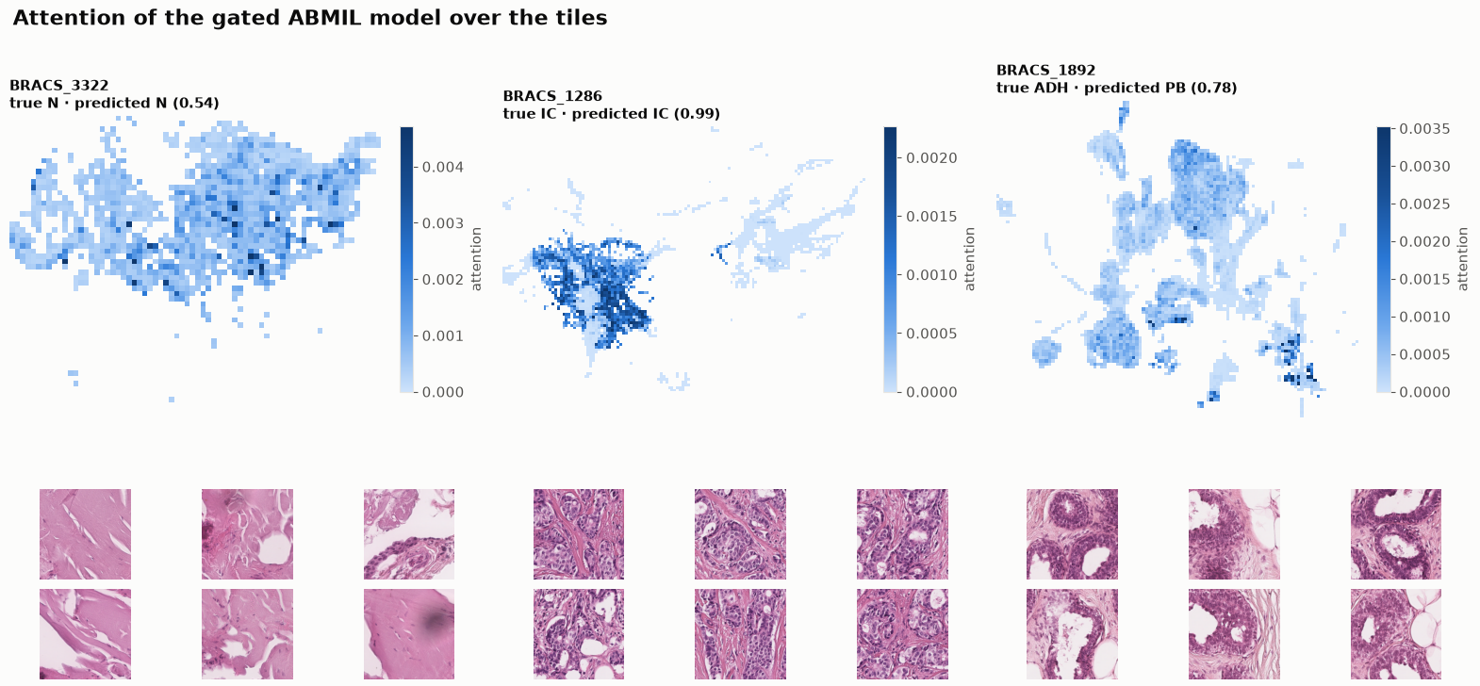
Atenção sobre os tiles: ABMIL
Seção 7 · dois acertos e o erro mais confiante do primeiro modelo, no Testing

Slide 64
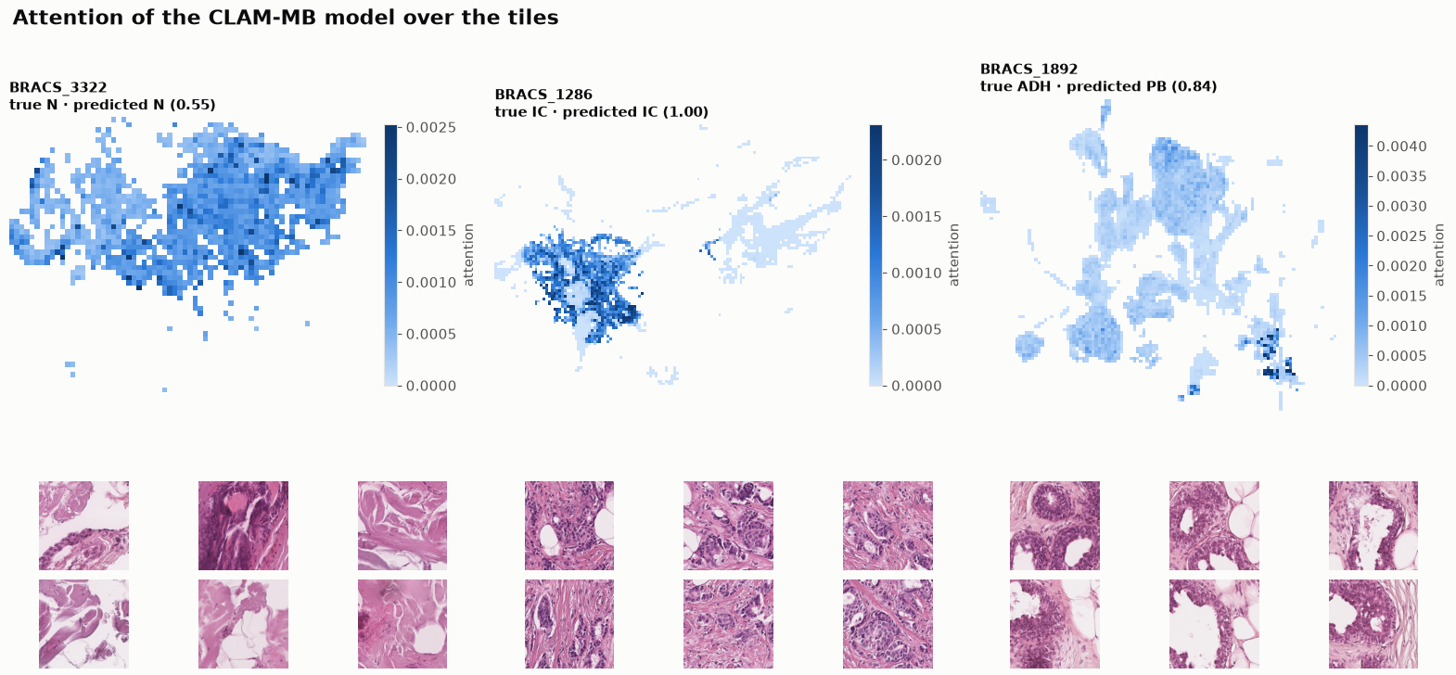
Atenção sobre os tiles: CLAM-MB
Seção 7 · as mesmas três lâminas

Slide 65
Resultados principais
Seção 8.1 · conjunto Testing, valor do conjunto de dobras
Acurácia top-2: 0,724 (ABMIL) e 0,609 (CLAM-MB).
ECE: 0,114 e 0,132.
Classificador salvo: classifier_model_2026-11-08_07-36-16.pt.

Slide 66
OBRIGADO!

